Slide 1



MỪNG CÁC EM ĐẾN VỚI TIẾT HỌC
TẬP ĐỌC LỚP 4

Slide 2


KHỞI ĐỘNG
CÂU ĐỐ
Lá tôi chẳng phải lá cây
Đi đây đi đó đông tây các vùng
Cội cành cũng chẳng cùng chung
Tôi đây chỉ có ta mình trao tay…
Là cái gì?
LÁ THƯ

Slide 3
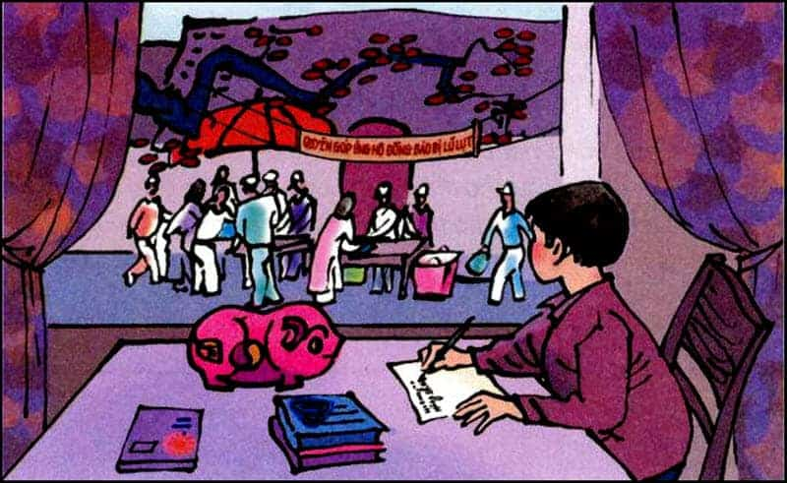

Slide 4
TẬP ĐỌC THƯ THĂM BẠN (SGK trang 25)

Slide 5
YÊU CẦU CẦN ĐẠT
Đọc đúng các tiếng, từ khó hoặc dễ lẫn.
Hiểu được nội dung bài, nắm được tác dụng của phần mở đầu và kết thúc của bức thư.
Đọc rành mạch, trôi chảy. Bước đầu biết đọc diễn cảm một đoạn thư thể hiện sự cảm thông
HS biết cảm thông, chia sẻ nỗi đau với những người không may gặp nạn.

Slide 6

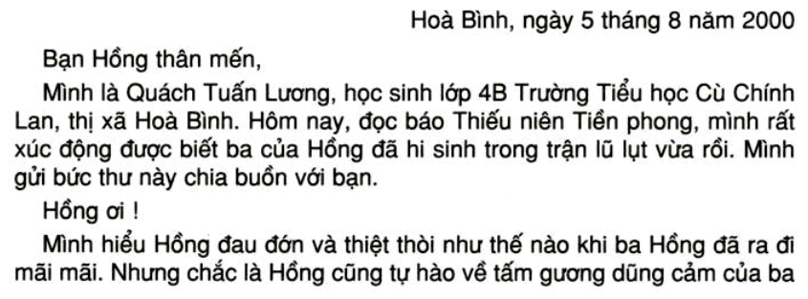
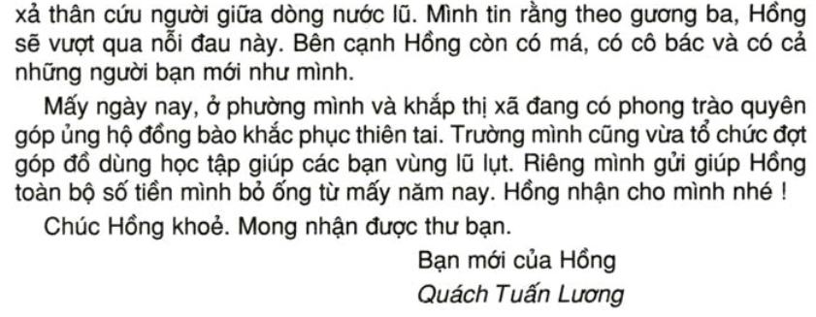
HĐ1: Luyện đọc
Bài tập đọc có thể chia thành mấy đoạn?
3 đoạn.
1
2
3

Slide 7

HĐ2: Giải nghĩa từ
Đoạn 1
Chết vì lí tưởng cao đẹp, tự nhận về mình
cái chết để dành sự sống cho người khác.
hi sinh
Những người dám hi sinh vì mục đích cao đẹp là những người dũng cảm, đáng ngưỡng mộ.
Notes:
Ấn vào gạch chân màu đỏ dưới chữ Cù Chính Lan để giới thiệu về Cù Chính Lan

Slide 8
HĐ2: Giải nghĩa từ
Đoạn 2
xả thân
Không tiếc thân mình vì việc nghĩa.

Slide 9
HĐ2: Giải nghĩa từ
Đoạn 3
Vượt qua (khó khăn, trở ngại)
khắc phục
Đặt câu với từ “khắc phục”
Những người thợ sữa chữa đang cố gắng khắc phục sự cố điện.

Slide 10
YÊU CẦU CẦN ĐẠT
Đọc đúng các tiếng, từ khó hoặc dễ lẫn.
Hiểu được nội dung bài, nắm được tác dụng của phần mở đầu và kết thúc của bức thư.
Đọc rành mạch, trôi chảy. Bước đầu biết đọc diễn cảm một đoạn thư thể hiện sự cảm thông
HS biết cảm thông, chia sẻ nỗi đau với những người không may gặp nạn.

Slide 11


HĐ3: Tìm hiểu bài
Bạn Lương viết thư cho bạn Hồng để làm gì?
Lương viết thư cho Hồng để chia buồn với bạn về việc bố bạn bị lũ cuốn trôi khi đang làm nhiệm vụ.

Slide 12
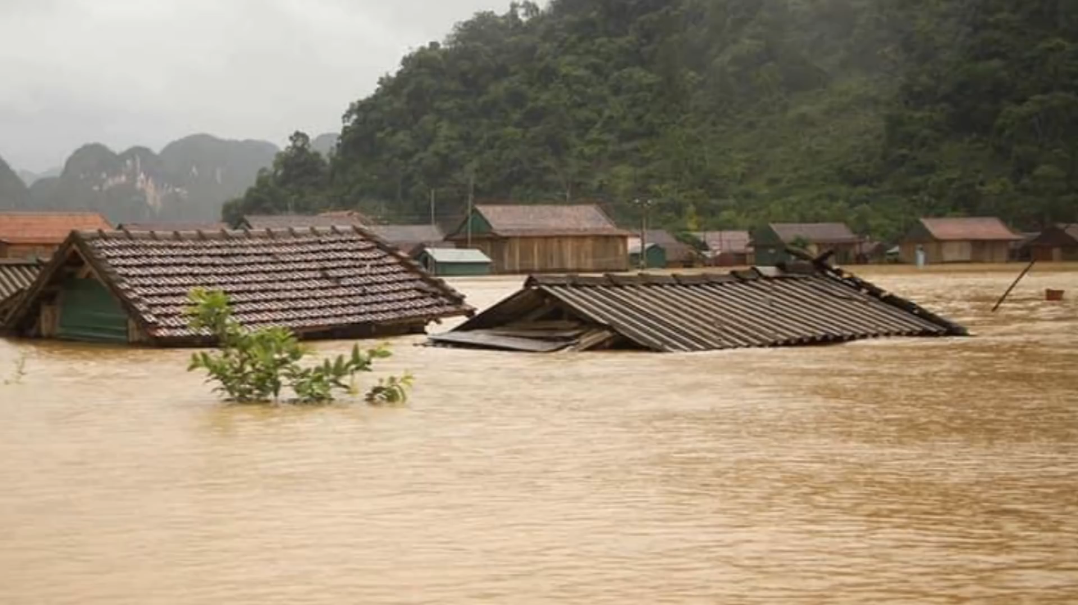
HĐ3: Tìm hiểu bài

Slide 13
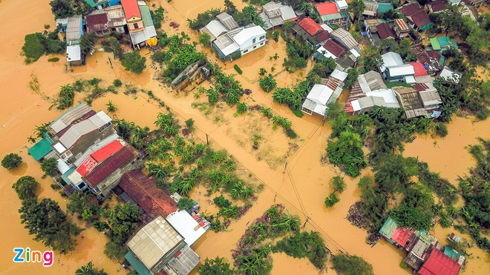
HĐ3: Tìm hiểu bài
Tìm những câu văn cho thấy bạn Lương rất thông cảm với bạn Hồng?
Trước những thiệt hại, mất mát, đau thương của đồng bào bị lũ lụt cũng như gia đình Hồng, Lương có cảm xúc như thế nào?
Thông cảm
- Hôm nay, đọc báo Thiếu niên Tiền phong, mình rất xúc động được biết ba của Hồng đã hi sinh trong trận lũ lụt vừa rồi.
- Mình gửi bức thư này chia buồn với bạn.
- Mình hiểu Hồng đau đớn và thiệt thòi như thế nào khi ba Hồng ra đi mãi mãi.
ra đi = chết = mất = qua đời,…
Khi giao tiếp, cần lựa chọn từ ngữ phù hợp với mục đích, hoàn cảnh .

Slide 14

HĐ3: Tìm hiểu bài
Tìm những câu văn cho thấy bạn Lương biết cách an ủi bạn Hồng?
Khơi gợi lòng tự hào
Khuyến khích
Làm bạn yên lòng
Chắc là Hồng cũng tự hào về tấm gương dũng cảm của ba xả thân cứu người giữa dòng nước lũ.
Bên cạnh Hồng còn có má, có cô bác và có cả những người bạn mới như mình.
Mình tin rằng theo gương ba, Hồng sẽ vượt qua nỗi đau này.
Nếu là Lương, em sẽ nói gì để an ủi bạn?

Slide 15


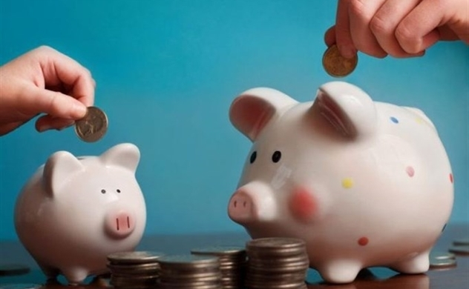
HĐ3: Tìm hiểu bài
Mọi người và Lương đã làm gì để giúp đỡ Hồng và đồng bào lũ lụt?
Phong trào quyên góp ủng hộ đồng bào khắc phục thiên tai.
Quyên góp: vận động mọi người góp tiền của để làm việc nghĩa hay việc mang lại lợi ích chung.
Tổ chức đợt góp đồ dùng học tập giúp các bạn vùng lũ lụt.
Lương tặng bạn toàn bộ số tiền bỏ ống trong mấy năm.
Bỏ ống: dành dụm, tiết kiệm

Slide 16
HĐ3: Tìm hiểu bài
Những dòng mở đầu và kết thư cung cấp thông tin gì?
Nêu tác dụng của những dòng mở đầu và kết thúc bức thư.
- Những dòng mở đầu bức thư cho biết rõ địa điểm, thời gian viết thư, lời chào hỏi người nhận thư.
- Những dòng cuối bức thư ghi lời chúc, lời nhắn nhủ, cám ơn, hứa hẹn và kí tên, ghi họ và tên người viết thư.

Slide 17
HĐ3: Tìm hiểu bài
Bố cục của một bức thư
Đầu thư
Thành phố, ngày tháng năm
Lời chào hỏi
Lý do viết thư
Phần chính
……………….............................................
………………………………………………….
……………………………………………….....
…………………………………………………….
Cuối thư
Lời tạm biệt. Lời chúc, mong muốn
Lời hứa hẹn.
Phần chính của bức thư cần có những nội dung gì hãy dựa vào bài tập đọc để tìm hiểu và chuẩn bị cho tiết tập làm văn “Viết thư” sắp tới.
Kí tên người gửi

Slide 18
HĐ3: Tìm hiểu bài
Bức thư nói lên nỗi lòng thương bạn,
muốn chia sẻ khó khăn cùng bạn của Lương.
Nêu nội dung bài tập đọc “Thư thăm bạn”

Slide 19



Tìm hiểu bài
Qua câu chuyện trên, em học được điều gì từ bạn Lương?
Thương người như thể thương thân
Biết thương yêu, giúp đỡ những người khó khăn.
BÀI HỌC
Biết thăm hỏi, chủ động viết thư an ủi,
động viên bạn bè, người thân khi cần.

Slide 20
YÊU CẦU CẦN ĐẠT
Đọc đúng các tiếng, từ khó hoặc dễ lẫn.
Hiểu được nội dung bài, nắm được tác dụng của phần mở đầu và kết thúc của bức thư.
Đọc rành mạch, trôi chảy. Bước đầu biết đọc diễn cảm một đoạn thư thể hiện sự cảm thông
HS biết cảm thông, chia sẻ nỗi đau với những người không may gặp nạn.

Slide 21

Luyên đọc diễn cảm
Nhận xét giọng đọc của bài.
Giọng đọc chậm rãi, trầm, thể hiện sự đồng cảm, chia sẻ chân thành.
Nhấn giọng vào một số từ thể hiện sự mất mát, đau thương và sự cảm thông, an ủi

Slide 22
HĐ4: Đọc diễn cảm
THƯ THĂM BẠN

Slide 23
YÊU CẦU CẦN ĐẠT
Đọc đúng các tiếng, từ khó hoặc dễ lẫn.
Hiểu được nội dung bài, nắm được tác dụng của phần mở đầu và kết thúc của bức thư.
Đọc rành mạch, trôi chảy. Bước đầu biết đọc diễn cảm một đoạn thư thể hiện sự cảm thông
HS biết cảm thông, chia sẻ nỗi đau với những người không may gặp nạn.

Slide 24
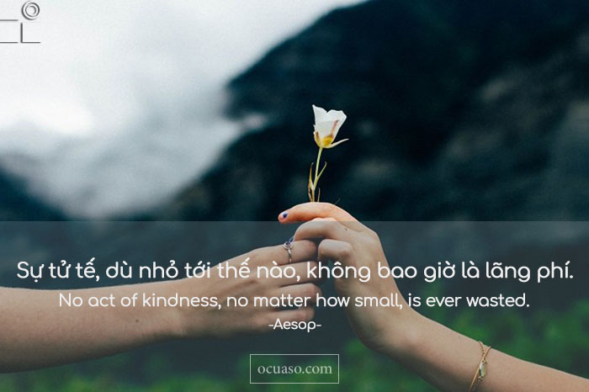
Vận dụng, trải nghiệm
Lan tỏa yêu thương

Slide 25
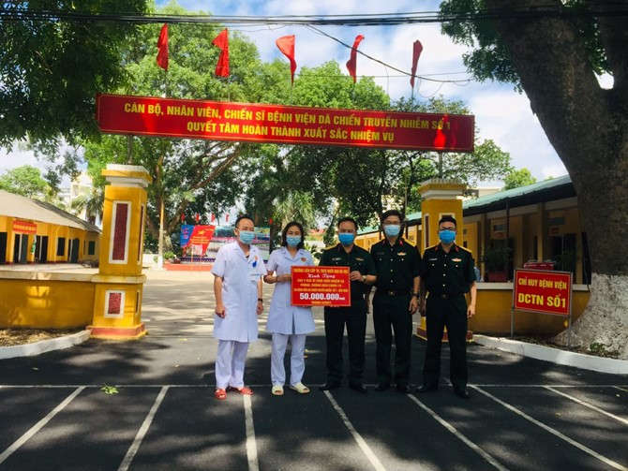

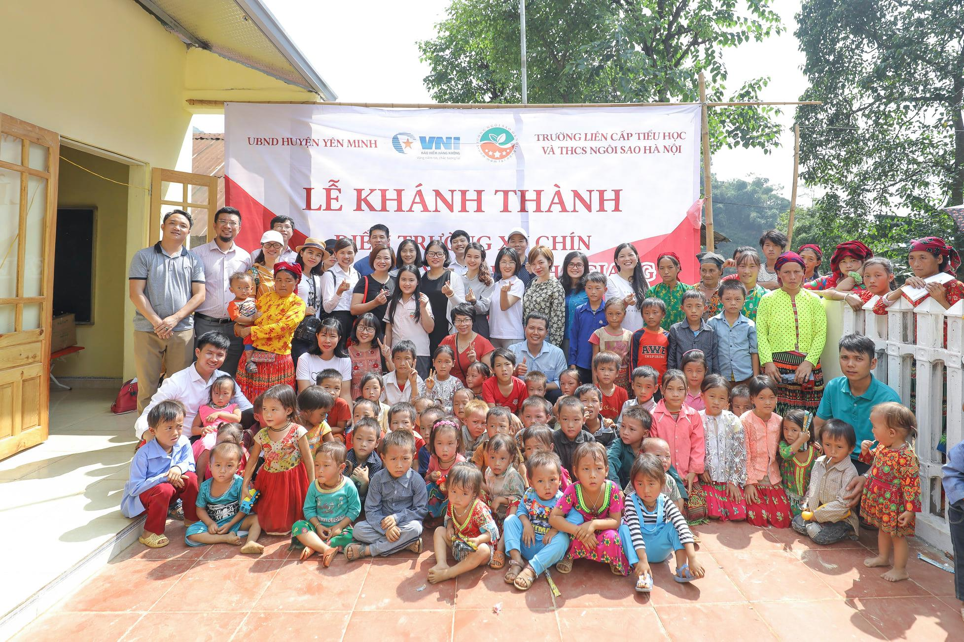
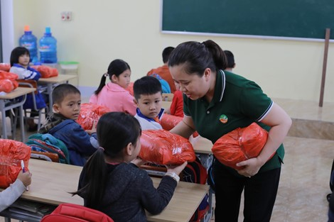
Tự hào truyền thống nhân ái

Slide 26
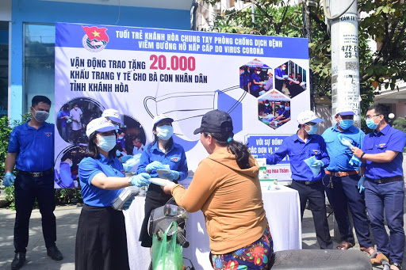
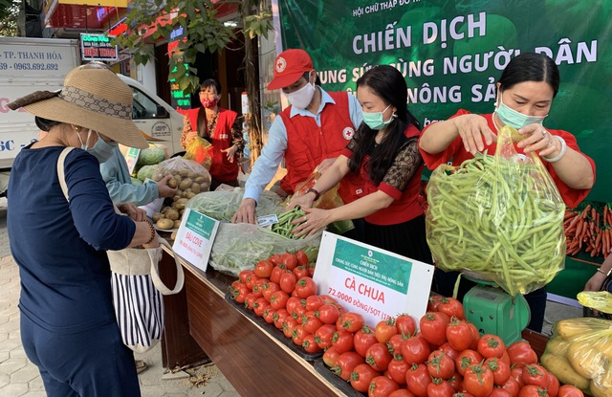
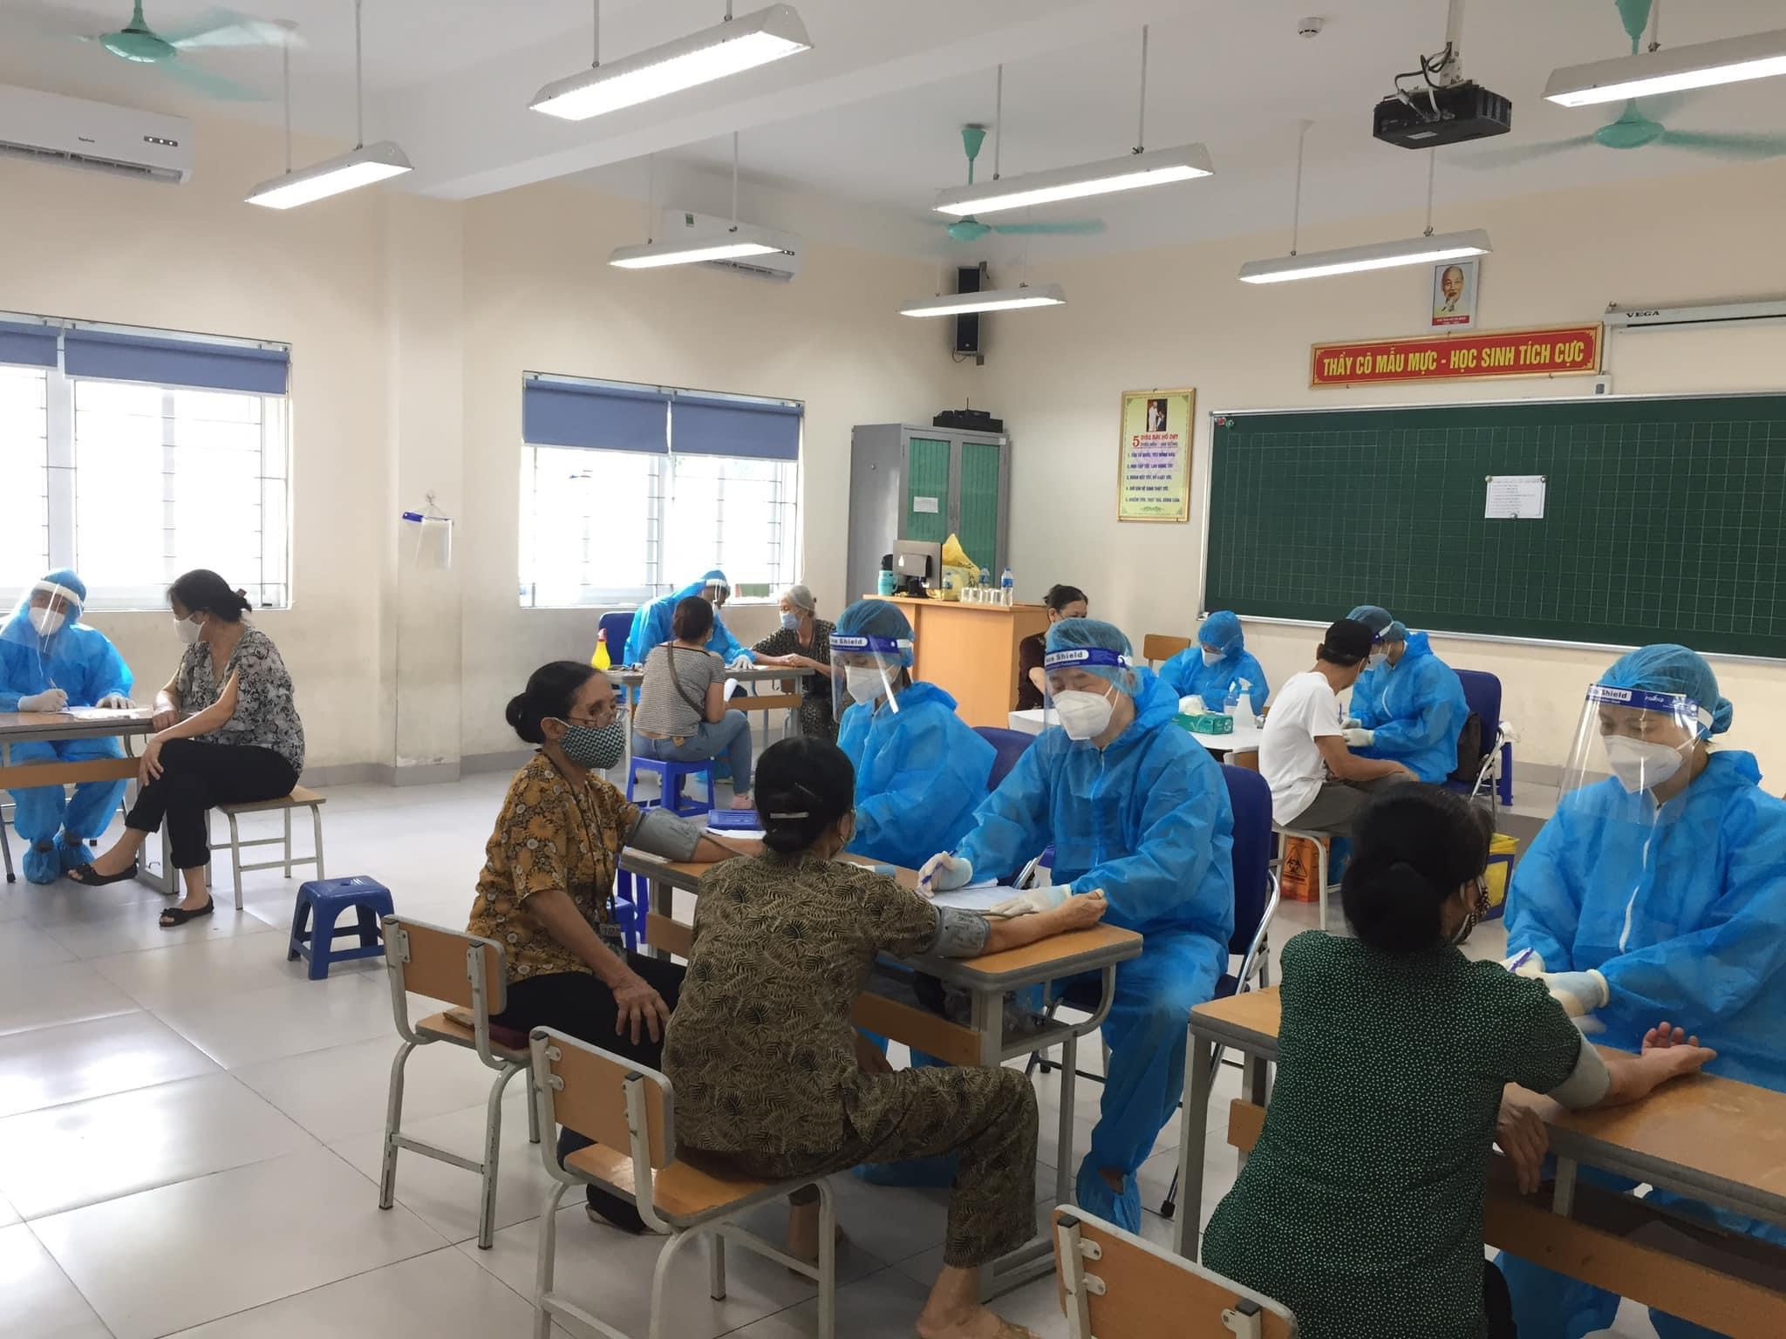
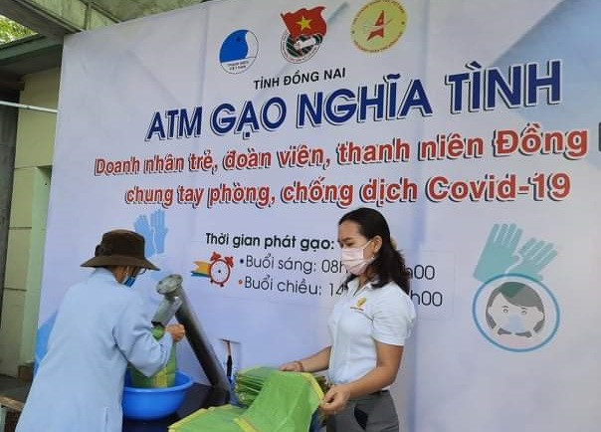
HÀNH ĐỘNG ĐẸP THỜI COVID
Phát
khẩu
trang
miễn
phí.
Giải
cứu
nông
sản
Việt.
Cứu
trợ
gạo
miễn
phí.
Trường
Đức Giang
hỗ trợ tiêm
Vacxin.

Slide 27
YÊU CẦU CẦN ĐẠT
Đọc đúng các tiếng, từ khó hoặc dễ lẫn.
Hiểu được nội dung bài, nắm được tác dụng của phần mở đầu và kết thúc của bức thư.
Đọc rành mạch, trôi chảy. Bước đầu biết đọc diễn cảm một đoạn thư thể hiện sự cảm thông
HS biết cảm thông, chia sẻ nỗi đau với những người không may gặp nạn.

Slide 28
CẢM ƠN VÌ CÁC CON
ĐÃ RẤT TÍCH CỰC TRONG TIẾT HỌC.
CHÚC CÁC CON MỘT NGÀY TRÀN ĐẦY NĂNG LƯỢNG VÀ BÌNH AN TRONG MÙA DỊCH COVID!

Slide 29

Chúc các em sức khỏe và học tập tốt !

